Slide 1

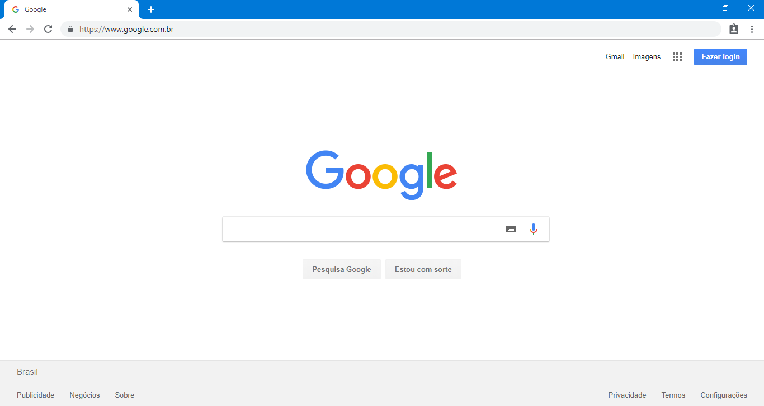

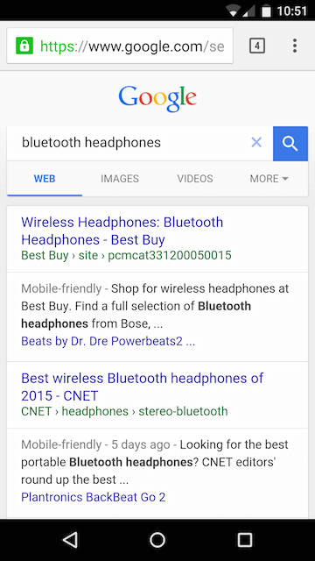
O que acontece quando digitamos o site da google?

Slide 2
O que acontece?
O Cliente interpreta a URL;
E interpreta o DNS, enviando requisição para o servidor que o retorna 200 se for encontrado ou 404 se não for;
Transforma o pacote em IP;
O protocolo TCP/IP encaminha o IP do cliente até o Servidor;
O servidor interpreta o HTTP e retorna o HTML;
O cliente renderiza o código HTML e monta a estrutura visual;

Slide 3
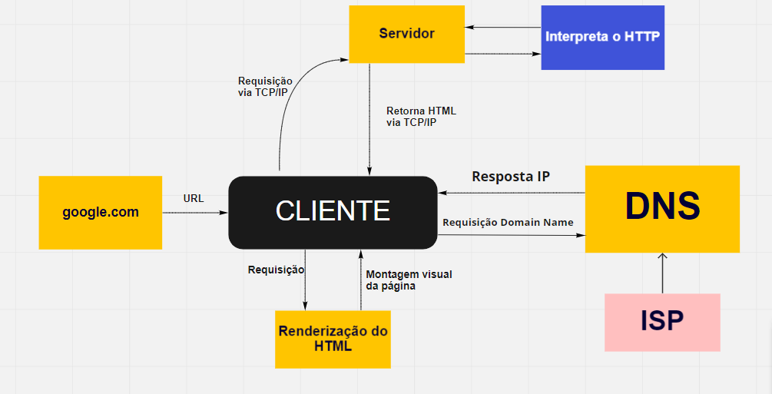
Fluxograma:

